Slide 1
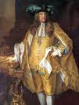
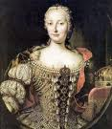
MAGYARORSZÁG
III. KÁROLY ÉS MÁRIA TERÉZIA
URALKODÁSA IDEJÉN
III. KÁROLY
1711-1740
MÁRIA TERÉZIA
1740-1780

Slide 2
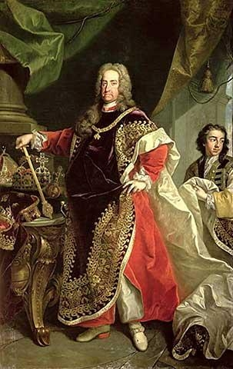
Mária Terézia uralkodásának előzményei
Édesapja VI. Károly német-római császár – III. Károly néven magyar király – a Habsburg-ház utolsó férfi leszármazottja volt.
Édesanyja Erzsébet Krisztina braunschweig-wolfenbütteli hercegnő volt.
Az uralkodópár négy gyermeke közül Mária Terézia főhercegnő másodikként született.
VI. (III.) KÁROLY

Slide 3
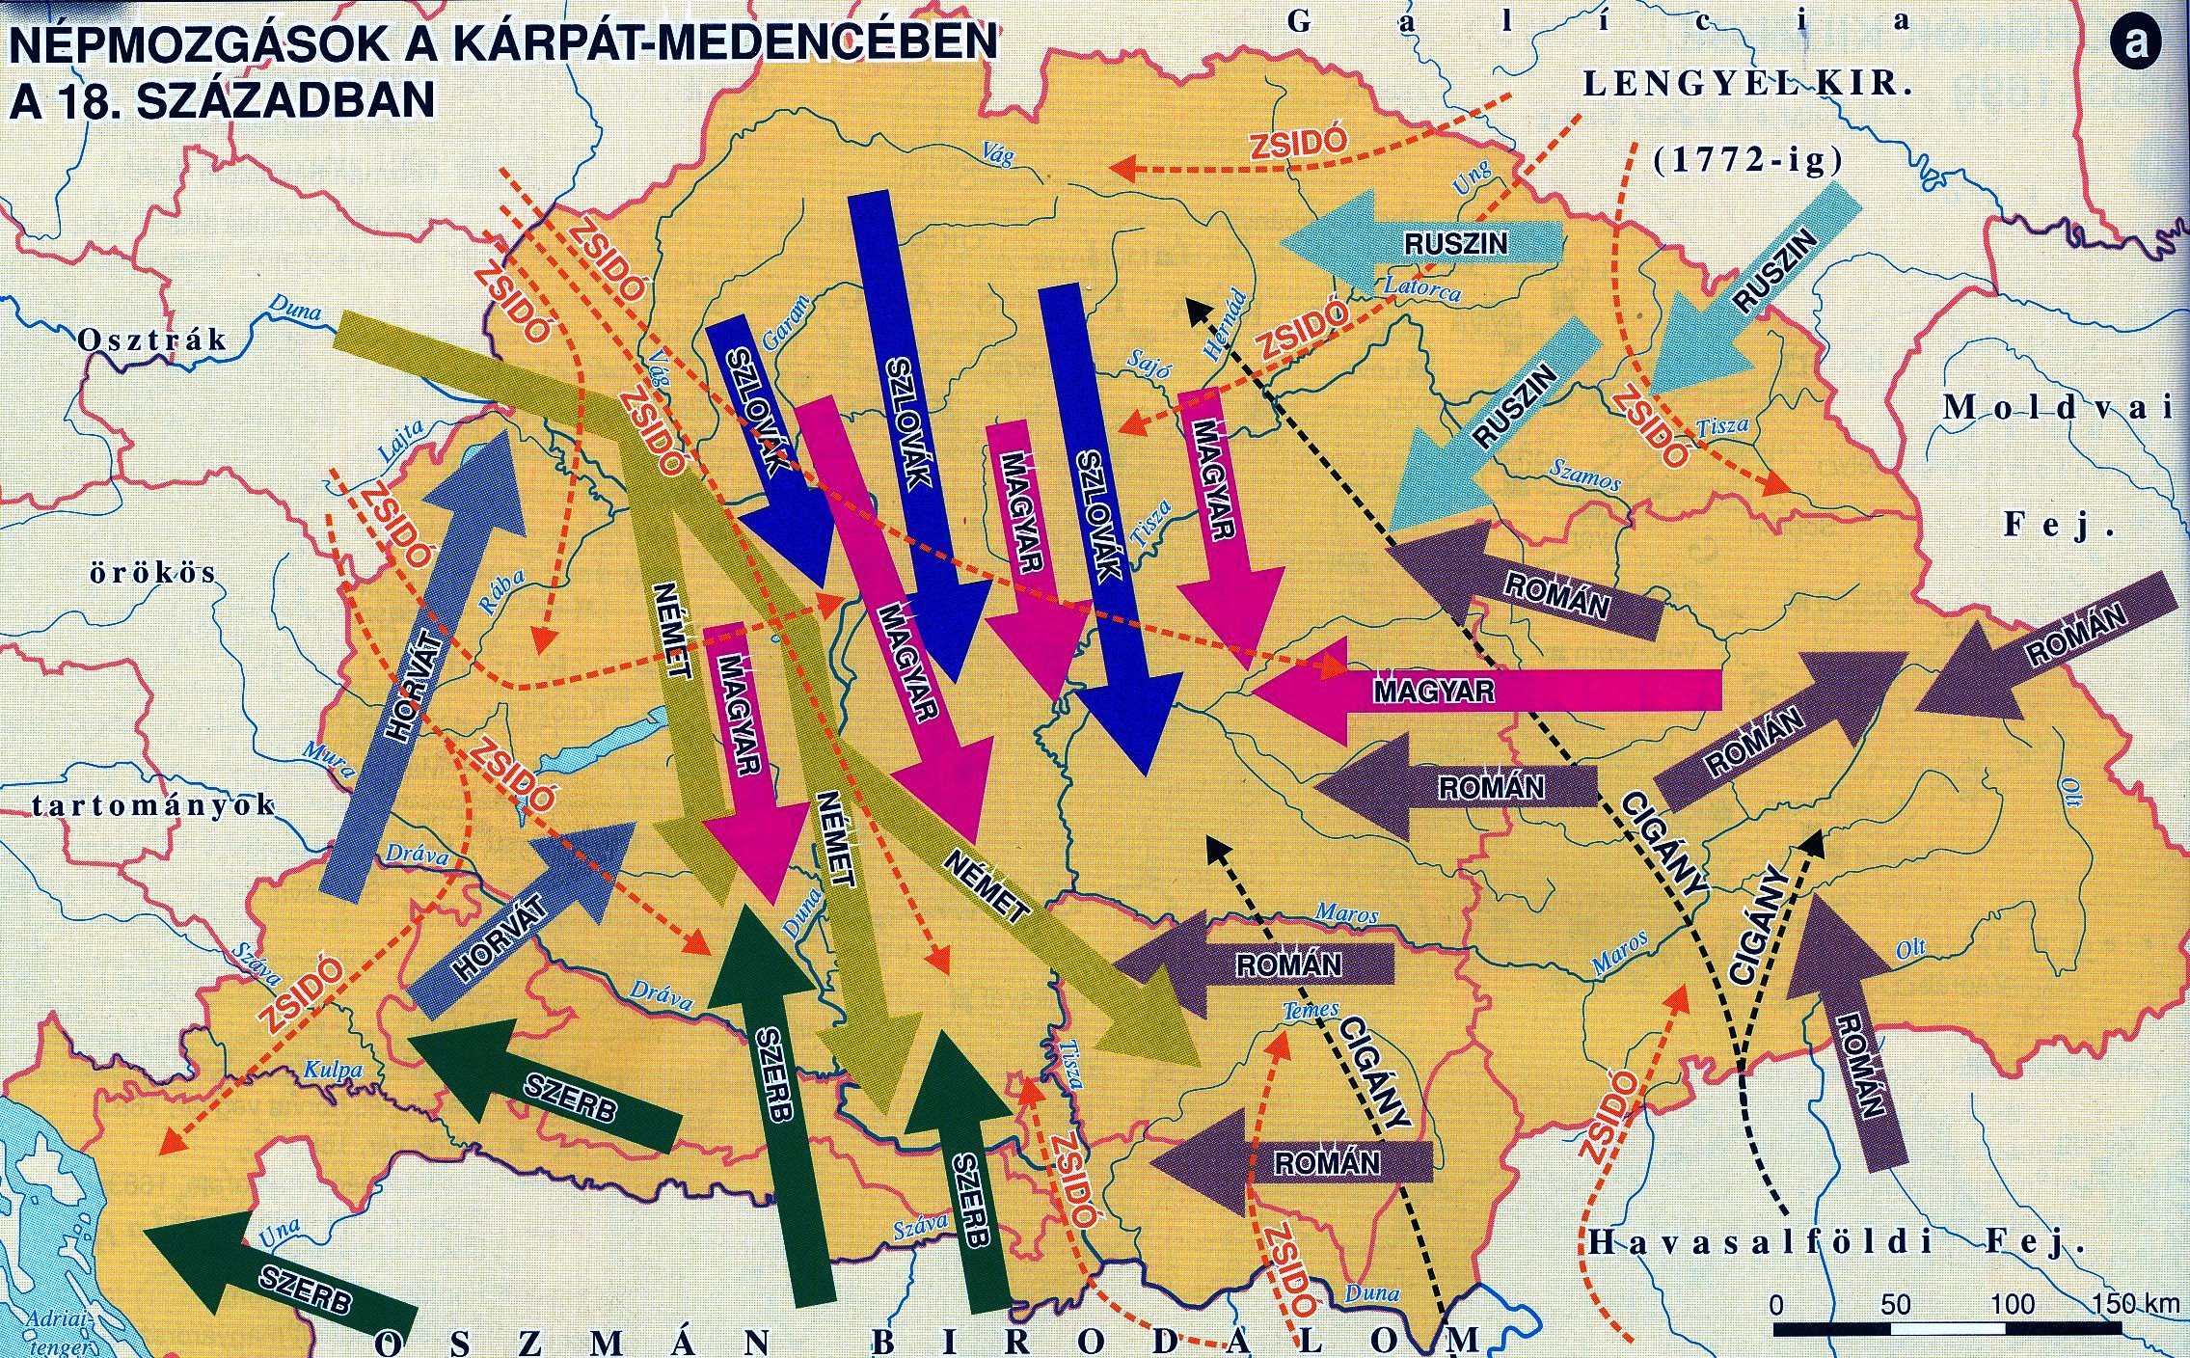

Slide 4
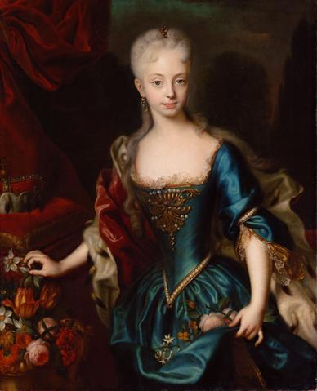
Trónra kerülése
Az 1723-as
Pramatica sanctióban
Károly kimondta a
Habsburg birodalom feloszthatatlanságát, törvényesítette a nőági örökösödést, és ezt számos nemzetközi szerződésben
el is ismertette
az európai hatalmakkal.
Lányát, Mária Teréziát 1740. október 22-én koronázták királynővé.

Slide 5
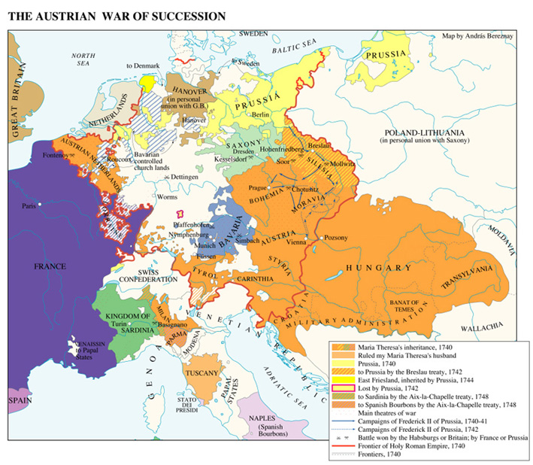
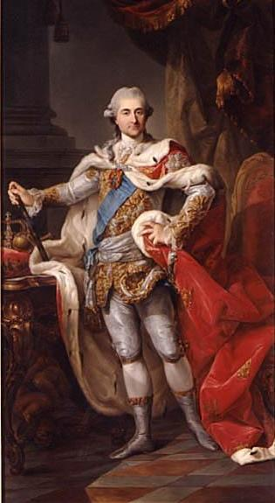
Európa nehezen
„békélt” meg
VI. Károly császárnak nem volt férfi utódja, ezért halála után háború bontakozott ki az osztrák örökség megszerzéséért. Beiktatását korábbi vállalásával ellentétben II. Frigyes porosz király nem ismerte el. Kirobbant az osztrák örökösödési háború.
Osztrák örökösödési háború 1740-1748
II. (NAGY) FRIGYES

Slide 6
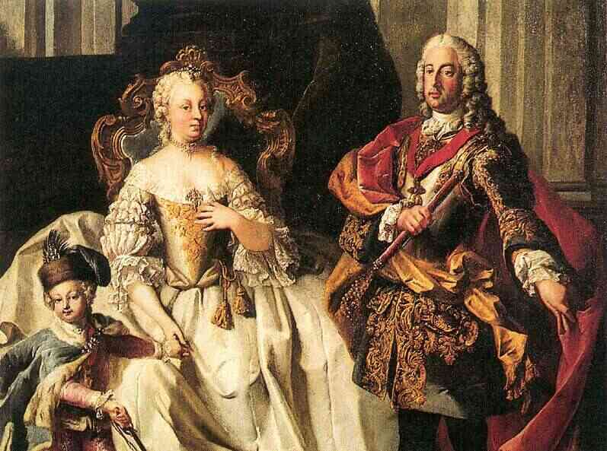
1741. Szeptember 11-én, Mária Terézia a Pozsonyban összegyűlt magyar országgyűléshez fordult, hogy segítsenek neki fegyverrel megmenteni a koronáját.
Ugyanis Mária Terézia két dolgot nagyon jól látott: egyik, hogy csak a magyar rendek segítségével tudja megvédeni trónját a porosz uralkodótól, a másik pedig hogy a Habsburg Birodalom korszerűsítésre szorul.
Ezen okokból a Habsburg Birodalom felbomlása, széthullása egyáltalán nem látszott kizártnak.
Mária Terézia és férje Lotharingiai Ferenc

Slide 7
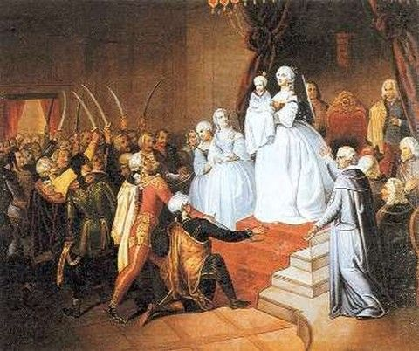
Mária Terézia személyesen, karján a kis II. Józseffel gyászruhában, ez a híres pozsonyi jelenet és ekkor mondták azt a magyar nemesek egybehangzóan:
„Vitam et sanguinem pro rege nostro!”
(„Életünket és vérünket a királyért!”)
közfelkiáltással kiálltak a király mellett.
A királynő cserében érvénytelenítette III. Károly király néhány magyar ellenes intézkedését, illetve törvényben rögzítette a nemesi földbirtokok adómentességét, továbbá engedélyezte a magyar nyelvű vezényletet. Ennek fejében az osztrák örökösödési háborúban 11 magyar huszárezred (mintegy 35 000 katona) harcolt a Habsburg trónért Európa hadszínterein.

Slide 8
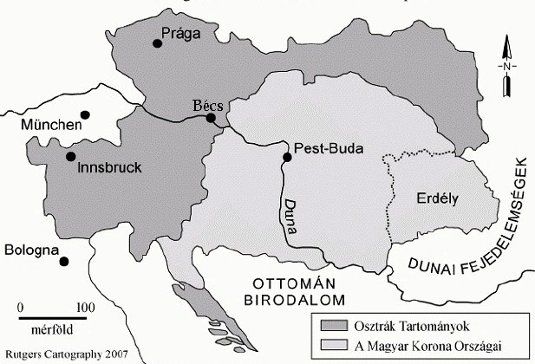
Magyarországi politikája
Kettős vámrendszer
1754-ben bevezette Mária Terézia a kettős vámrendszert, ami erősen visszavetette a magyar ipar fejlődését.
E vámrendelet lényege, hogy a birodalmat önellátóvá tegye.
A magyarországi agrártermékekre a birodalmon belül alacsony kiviteli vámot szabtak, kivéve azokat a cikkeket, amelyeket az örökös tartományokban is termeltek.
Az Ausztriából és Csehországból származó iparcikkekre alacsony behozatali vámot kellett fizetni, míg a magyar kivitelt e téren megnehezítették.

Slide 9
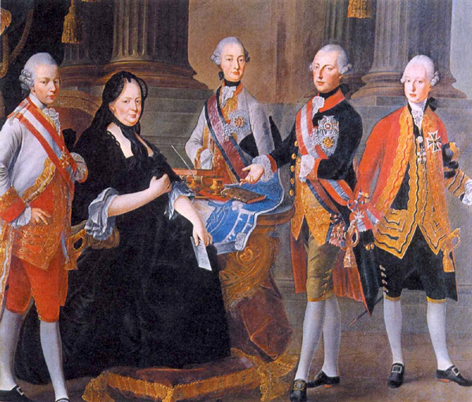
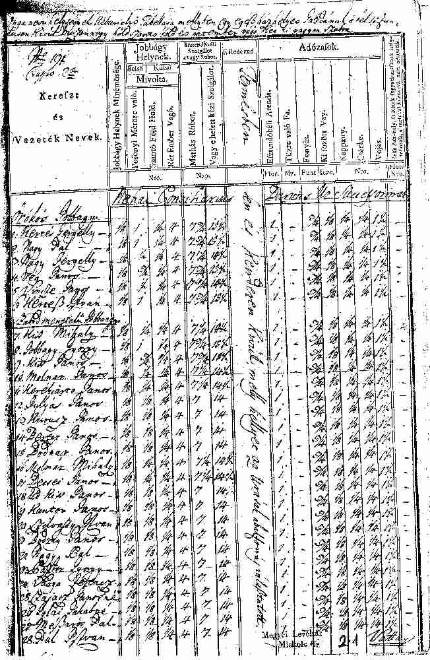
Úrbéri pátens
A hatalmas jobbágyterhek miatt Mária Terézia idején több jobbágyfelkelés bontakozott ki.
Miután a jobbágykérdés rendezését a magyar rendi országgyűlés elutasította, a királynő e kérdést rendeleti úton szabályozta. Ezt a rendeletet 1767-ben adták ki, melynek urbárium vagy úrbéri pátens volt a neve.
Az uralkodó aláírja a rendeletet
Ebben részletesen szabályozták a földesuraknak járó szolgálatokat.
A kilencedet (kilencedik tized) évi egy aranyforintban, az ingyenmunkát (robotot) heti egy nap igás- vagy két nap kézi munkában szabták meg
. Ezen felül bizonyos földesúri kiváltságokat évente egy-két napra átengedtek a jobbágyoknak, és a telekhatárokat rögzítették.
Összeírták a
jobbágytelkeket

Slide 10
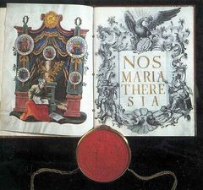
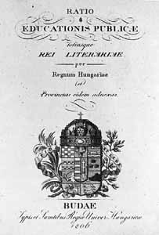
Ratio Educationist
Mária Teréziának a szívügye volt az oktatás.
A nagyszombati egyetemet 1777-ben Budára helyeztette.
1773-ban feloszlatta a jezsuita rendet (ekkor válik állami egyetemmé a nagyszombati).
1777-ben adta ki az alsó fokú iskolarendszert gyökeresen átalakító Ratio Educationist.
A rendelet értelmében minden 6 és 12 év közötti gyermek tanköteles.
A felekezeti iskolákat a Ratio Educationis állami felügyelet alá vonta, közhasznú tárgyakat tett kötelezővé, és előírta a nyári iskolaszünetet a mezőgazdasági munkák idejére.

Slide 11
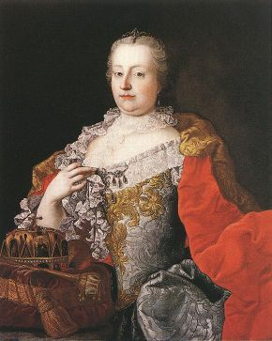
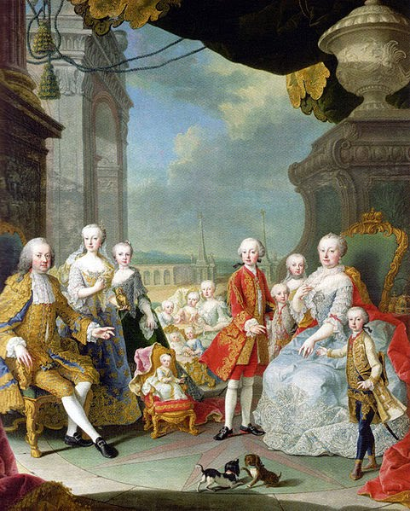
Az uralkodó népes családja körében
A gimnázium megteremtésével összekötötte az elemi és a felsőfokú oktatást, tanítóképzőket állított fel, bővítette az egyetemi karokat, illetve újakat alapított.
Támogatta továbbá az egészségügyet.
Elrendelte, hogy gondoskodni kell a szegények, betegek, öregek, és árvák ellátásáról.

Slide 12
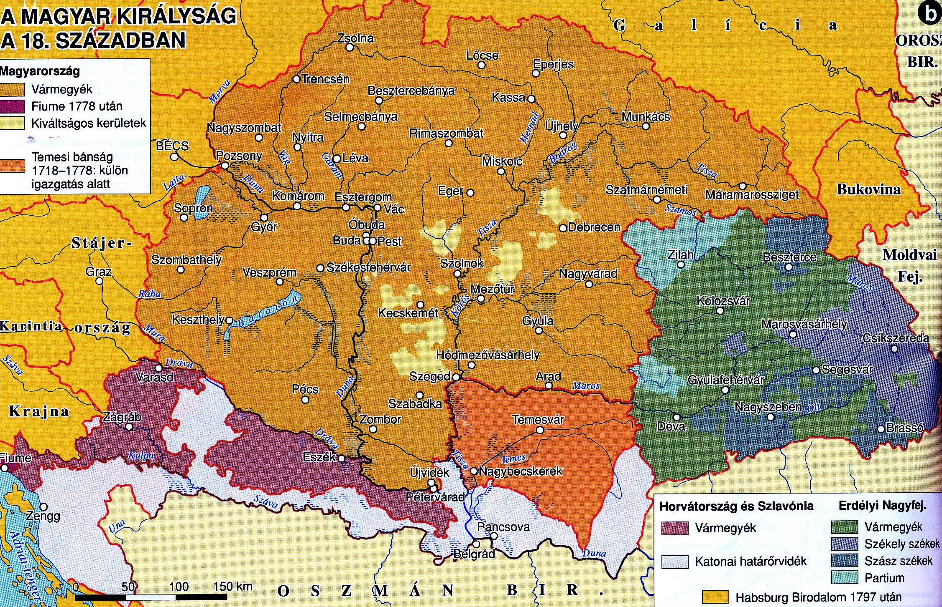

Slide 13
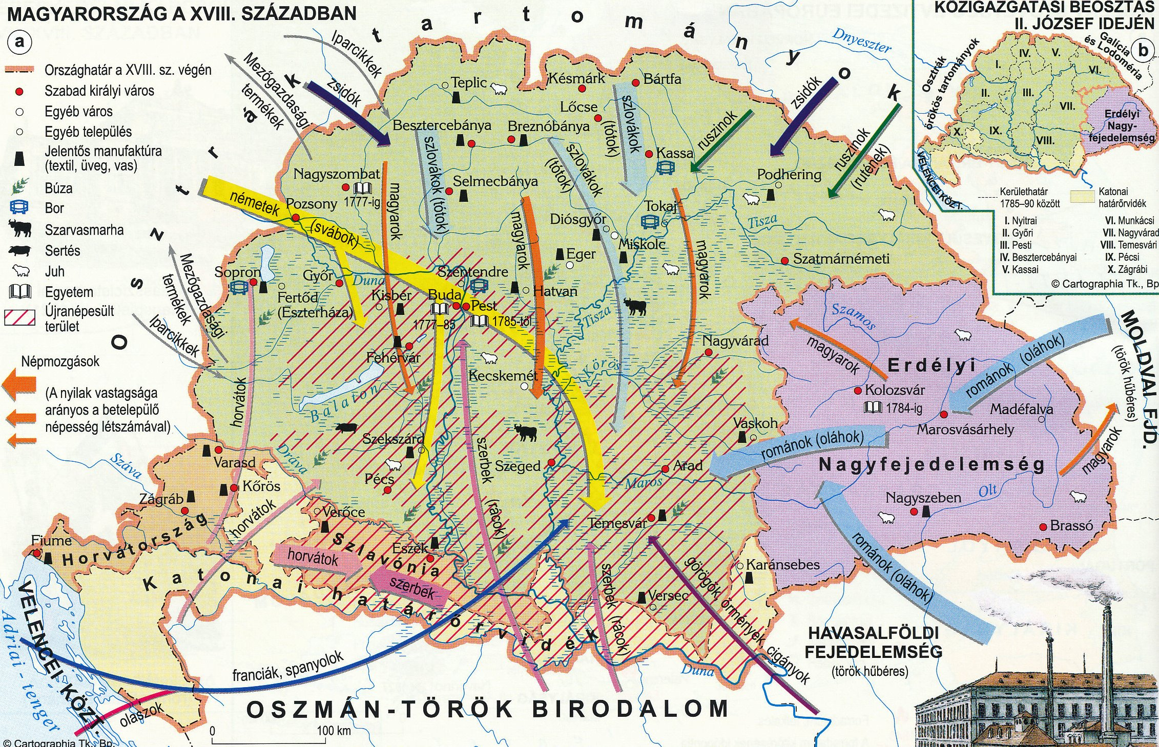

Slide 14
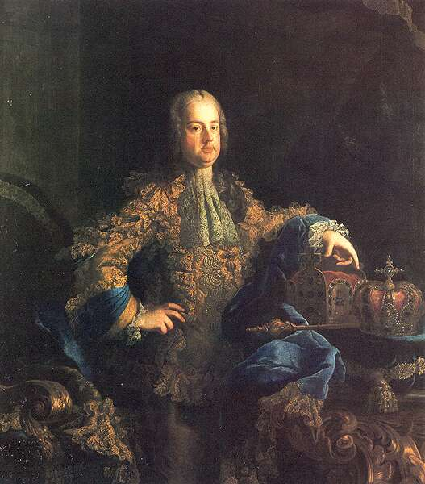
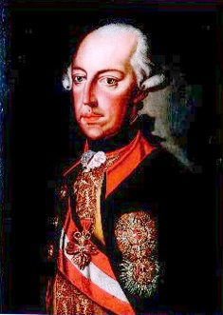
Utódai, hatása, értékelése
Férjének, I. (Lotaringiai) Ferenc császárnak
1765-ben bekövetkezett halála után legidősebb fia, József Benedek főherceg lett a császár, II. József néven.
II. JÓZSEF
LOTHARINGIAI FERENC
Ausztriában társuralkodóként kormányzott anyja mellett, bár anya és fia sok politikai kérdésben igen ellentétes álláspontot foglalt el.
A felvilágosodás filozófusainak szellemében nevelkedett József a radikális reformokat sürgette, konzervatív gondolkodású anyja azonban nem fogadta el ezeket.

Slide 15
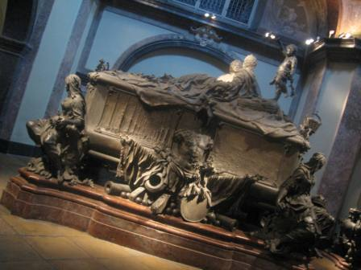
Mária Terézia
1780. november 29-én
hunyt el Bécsben.
Mária Terézia és férje Lotharingiai Ferenc sírja

